Slide 1
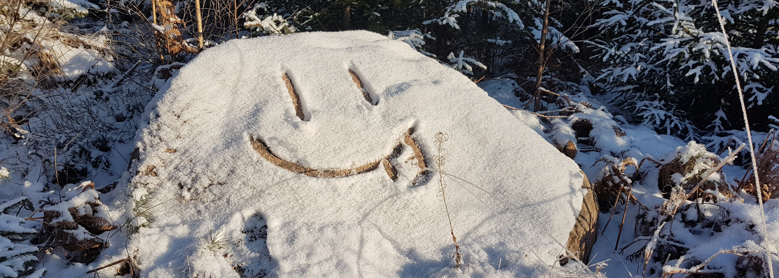
Övning med FRG

Slide 2
Scenario
Det är juli månad och det har varit varmt och torrt under en lång period.
Klockan 05.30 inkommer ett larm om skogsbrand i Bbbbby till räddningstjänsten. Under förmiddagen blåser det upp och branden sprider sig snabbt mot Bbbbby tätort.
Det tas beslut om att Bbbbby och ett område på ca 6 km² ska evakueras omedelbart.
Kommunen beslutar att öppna upp trygghetspunkten i sporthallen för de evakuerade.

Slide 3
Scenario
Klockan 16 kontaktar kommunen FRG-ansvarig och begär att gruppen aktiveras med följande uppdrag:
Bistå i arbetet att bemanna trygghetspunkten (övas inte)
Under natten förvärras branden avsevärt och vinden vänder vilket gör att elden och röken nu sprider sig mot A-stad tätort.
Branden är inte under kontroll utan sprider sig fortfarande trots intensiv släckinsats.
Kommunen blir allt mer belastad av frågor från oroliga boende i tätorten samt personer som vill hjälpa till och skänka saker.

Slide 4
Scenario
FRG får följande uppdrag:
Planera för att ta emot och organisera frivilliga (inkl. mat, dryck, vila m.m.).
Planera för att ta emot, kategorisera, förvara och transportera skänkta saker.
Räddningstjänstens behov.
Organisera en plats dit medborgare kan gå för att få information och ställa frågor.

